Slide 1
Дүниежүзінің табиғат ресурстары мен табиғат жағдайлары.

Slide 2
Жоспар
Кіріспе.
Табиғат ресурстары.
Табиғат ресурстарының түрлері мен пайаланылуы.
Табиғат ресурстарының мүмкіндігі.
Табиғат ресурстарының таралу ерекшеліктері
Энергетикалық ресурстар.
Жер ресурсы.
Су ресурсы.
Биологиялық ресурстар.
Экожүйе.
Қорытынды.

Slide 3
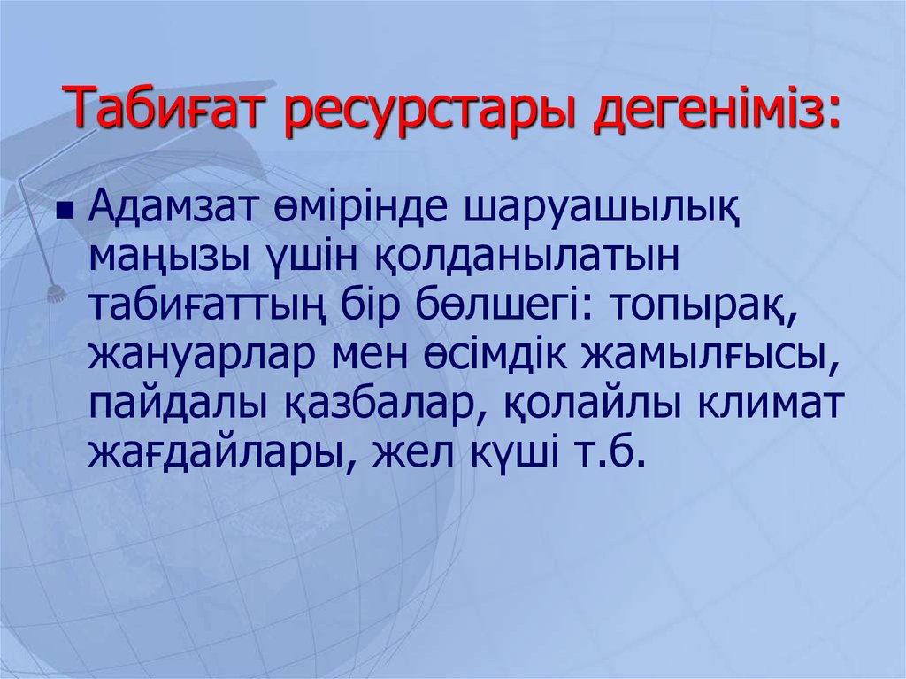

Slide 4
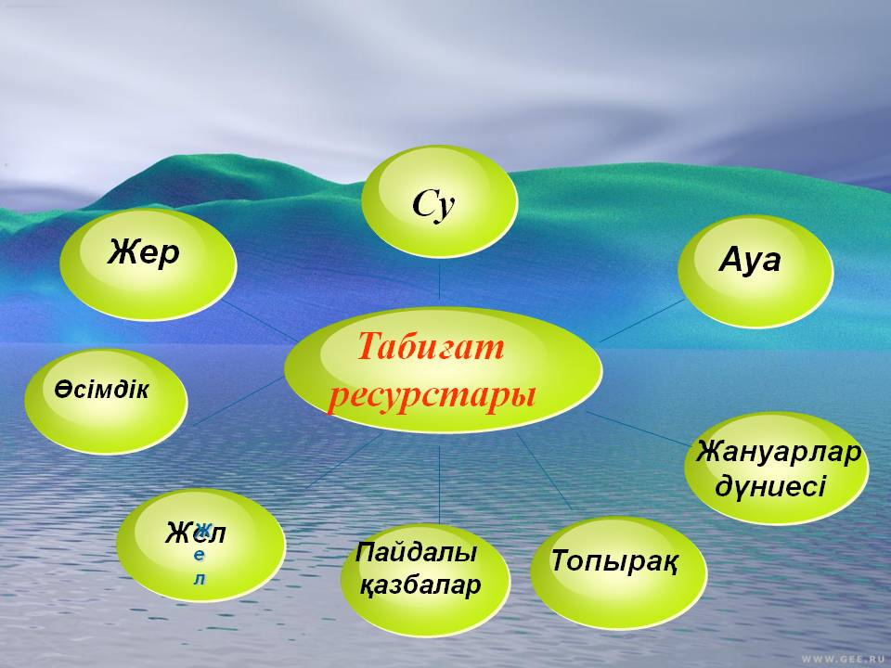

Slide 5
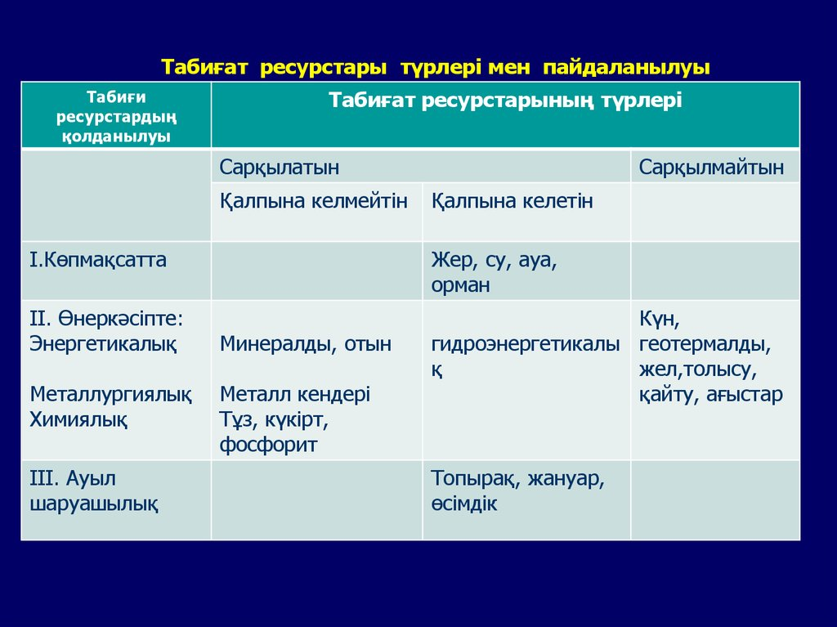

Slide 6
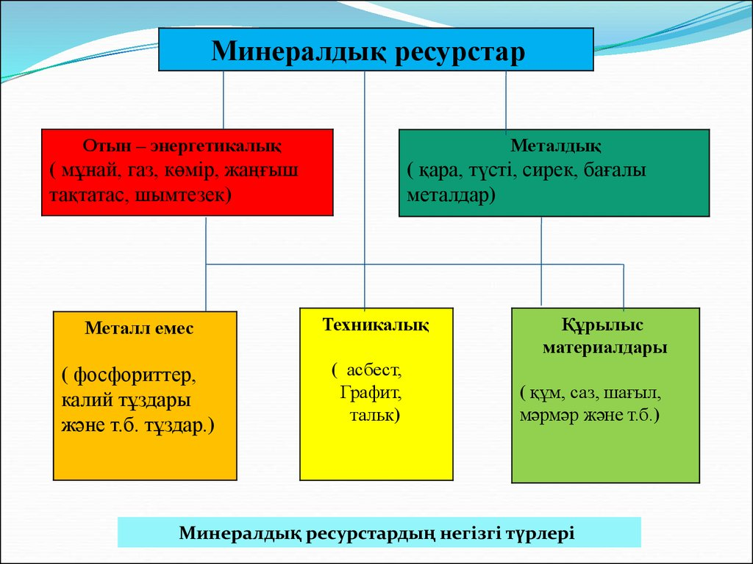

Slide 7
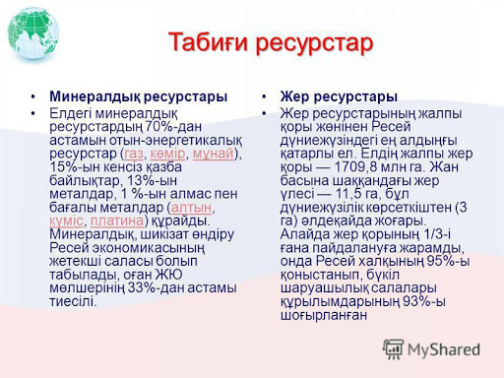

Slide 8


Slide 9
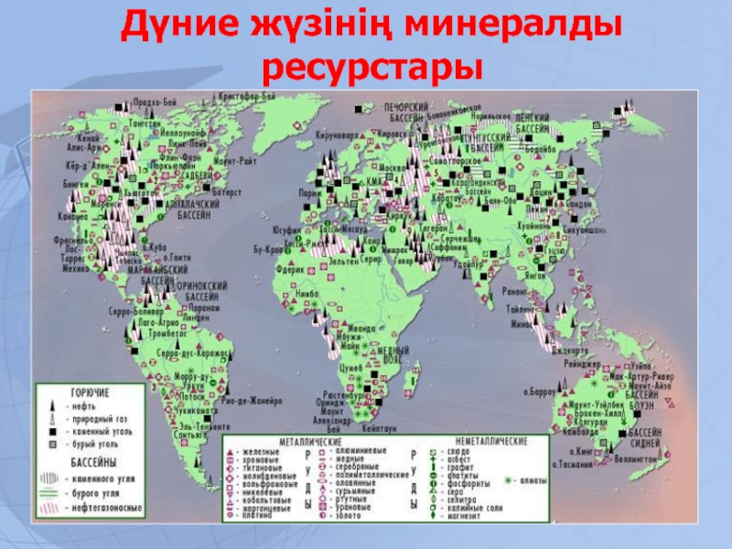

Slide 10


Slide 11
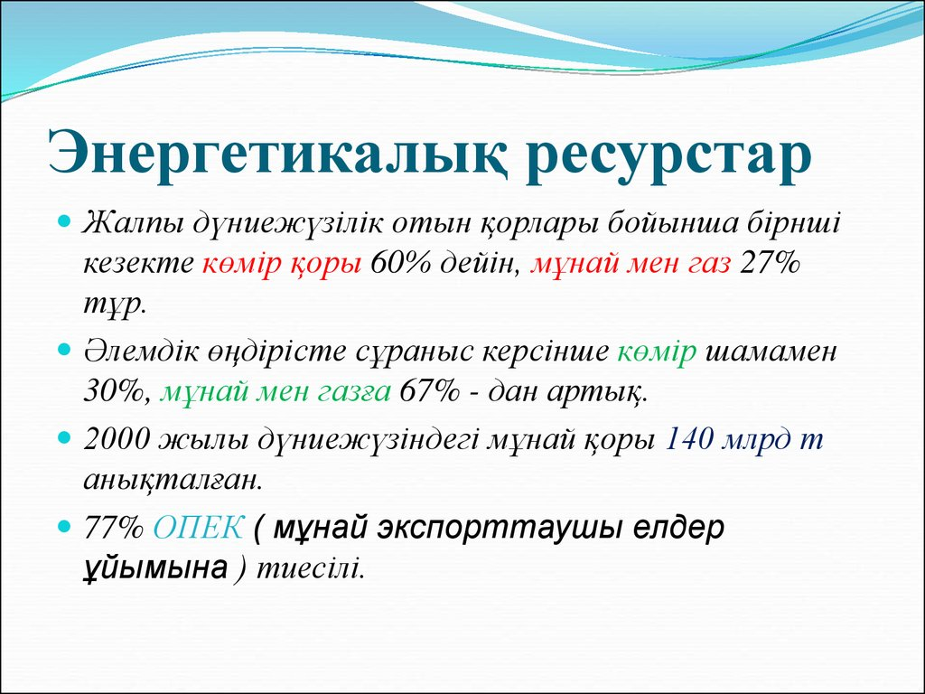

Slide 12
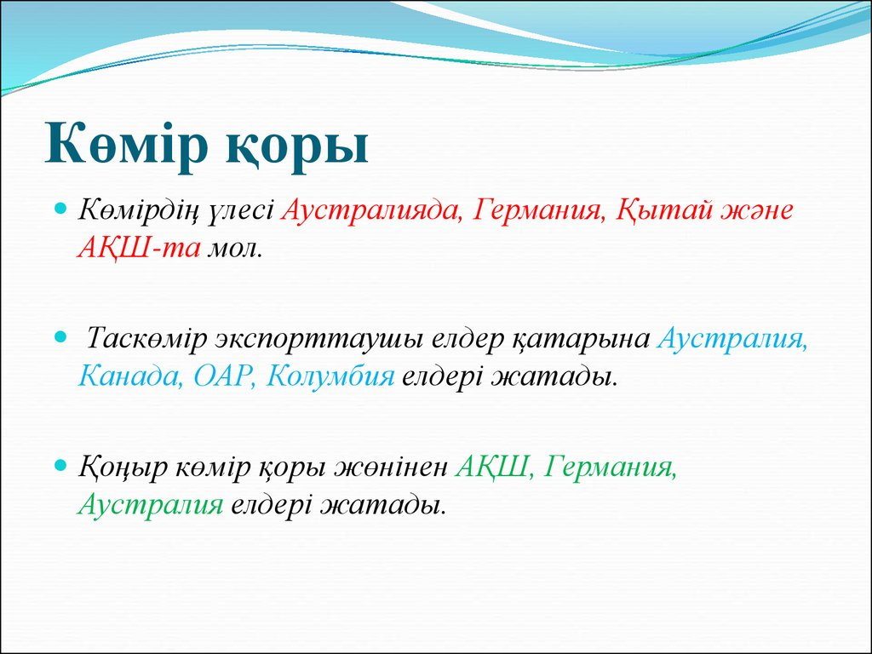

Slide 13
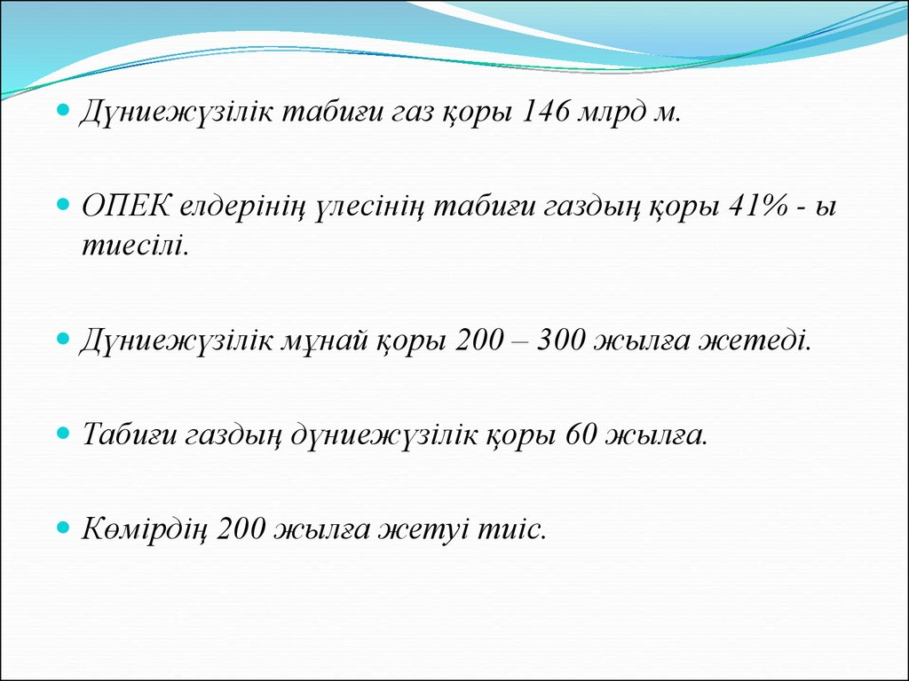

Slide 14
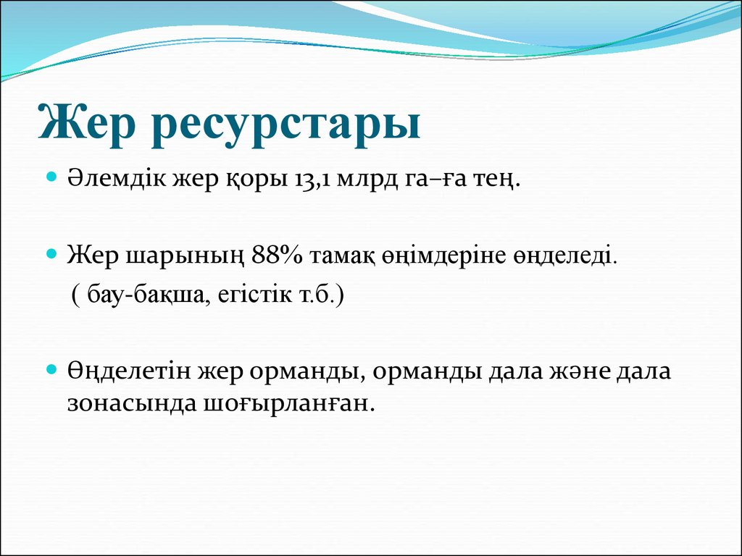

Slide 15
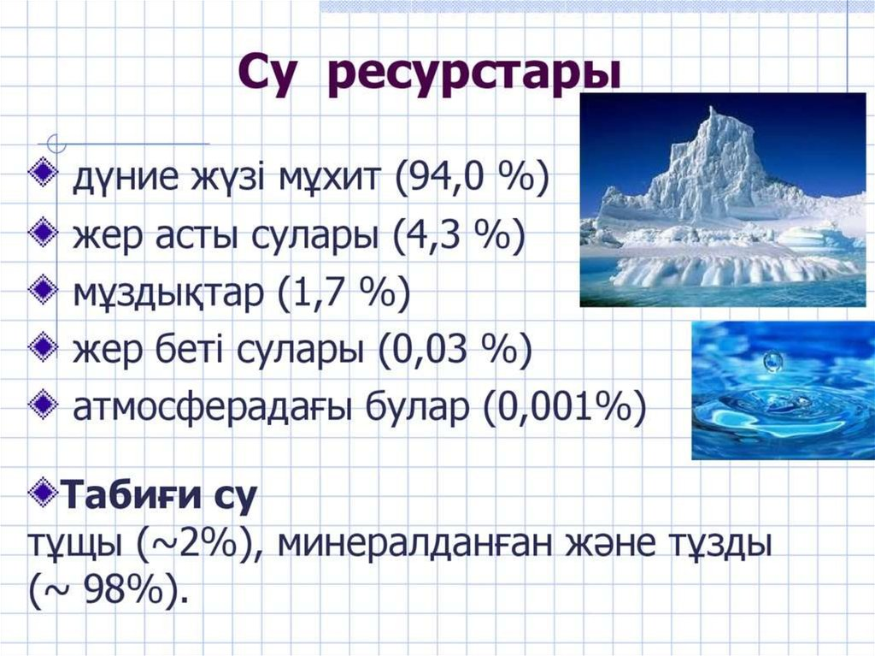

Slide 16
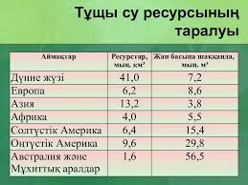

Slide 17
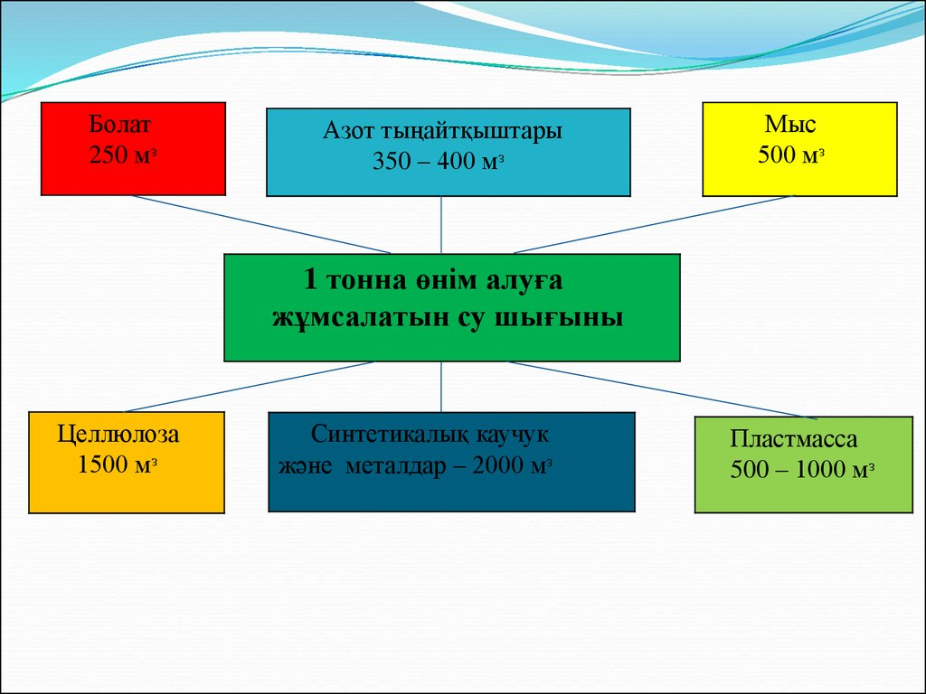

Slide 18
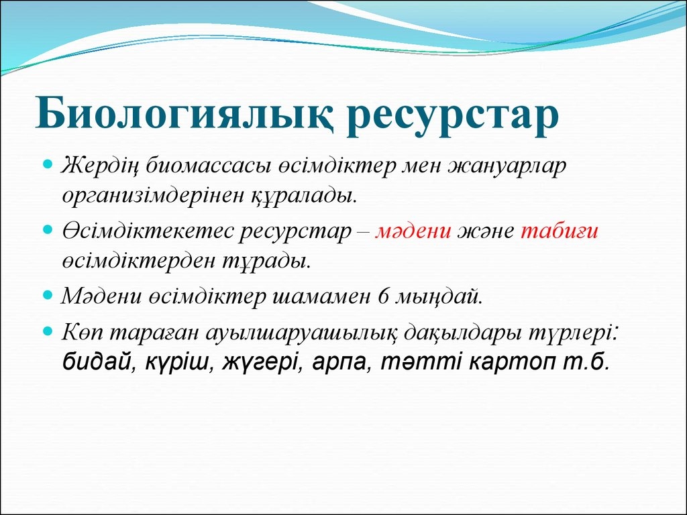

Slide 19
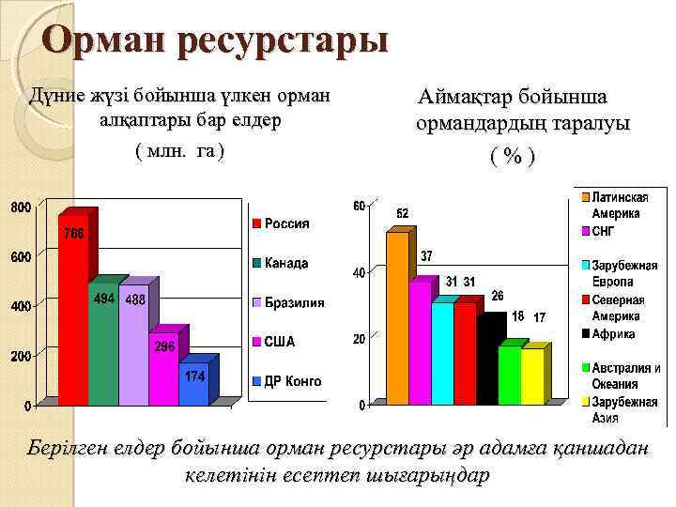

Slide 20
